Slide 1
Проектная деятельность
на уроках русского языка и литературы
Гимадиева Гульгена Нурулловна,
учитель русского языка и литературы
1ой квалификационной категории
МБОУ «Качелинская ООШ» Арского района РТ

Slide 2
В методике преподавания русского языка и литературы метод проектов занимает особое место, так как позволяет ученику самостоятельно формировать собственные интеллектуальные структуры, воспитывает способность к обучению, рассуждению, действию. Это позволяет преодолеть созерцательность, рефлексивность и пассивность учащихся в обучении. Метод проектов формирует креативно-интеллектуальную активность, коммуникативные умения, широкое усвоение информационных технологий.

Slide 3
Для овладения учащимися информационно-коммуникативными, проектными, исследовательскими умениями, навыками планирования, самоконтроля и самооценки, а также поддержания и повышения мотивации к изучению предметов «Русский язык и литература» я активно внедряю метод проектов в свою педагогическую деятельность и считаю, что данная педагогическая технология является органичной составной частью процесса обучения, активизирует познавательную деятельность учащихся, формирует определённые личностные качества обучающихся.

Slide 4
Учитель русского языка и литературы в работе сталкивается с серьёзными проблемами, среди которых можно выделить следующие:
Ученики мало читают, особенно художественную литературу;
У них недостаточно развит навык работы с информационными источниками;
Чрезмерно увлекаясь интернет-ресурсами, «скачивают» информация, а не анализируют;
Словарный состав категорически снижается, как следствие возникают затруднения с умением грамотно формулировать мысли.
От-ученики;
у них недостаточно развит навык работы с информационными источниками;
чрезмерно увлекаясь, как следствие возникают затруднения с умением грамотно формулировать мысли.

Slide 5
Цель проектного обучения состоит в том, чтобы создать условия, при которых обучающиеся:
1) самостоятельно и охотно приобретают недостающие знания из разных источников;
2) учатся пользоваться приобретенными знаниями для решения познавательных и практических задач;
3) приобретают коммуникативные умения, работая в группах;
4) развивают у себя исследовательские умения (умения выявления проблем, сбора информации, наблюдения, проведения эксперимента, анализа, построения гипотез, обобщения);
5) развивают системное мышление

Slide 6
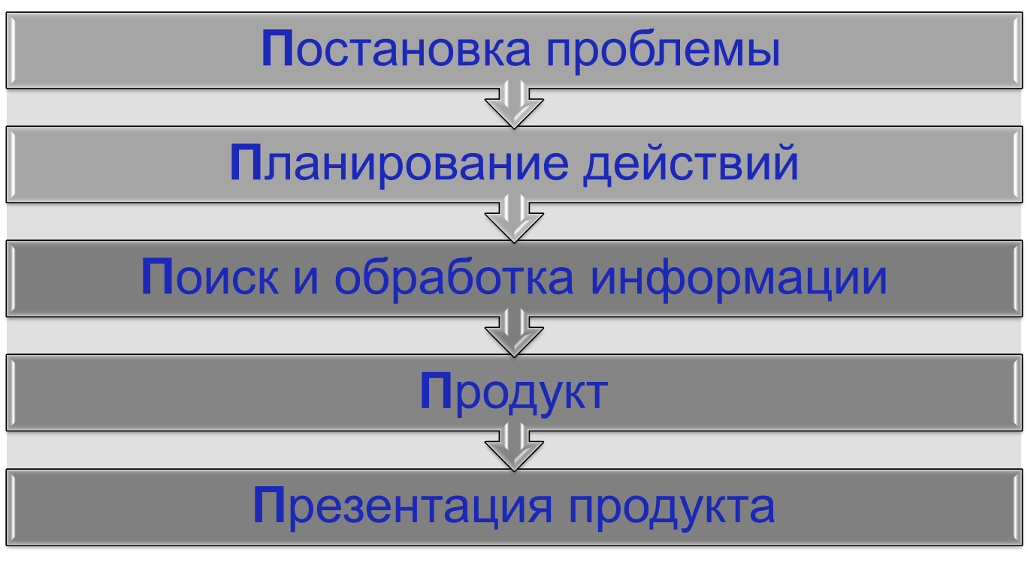
ЭТАПЫ РАБОТЫ НАД ПРОЕКТОМ

Slide 7
Типы проектов

Slide 8
О названии проекта
Название должно выражать главную идею.
Название проекта не должно быть сухим, только констатирующим содержание.
В названии должна быть заложена какая-то тайна, проблема или вопрос.
Название должно быть коротким, ёмким по содержанию, привлекательным и, по возможности, максимально индивидуальным

Slide 9
В основе каждого проекта лежит проблема. Целью проектной деятельности становится поиск способов решения проблемы. Алгоритм подготовки к запуску учебного проекта по литературе можно представить в виде схемы:
Проблема проекта | "Почему?" | Актуальность проблемы - мотивация
Цель проекта | "Зачем?" (мы делаем проект) | Целеполагание
Задачи проекта | "Что?" (для этого мы делаем) | Постановка задач
Методы и способы | "Как?" (мы это можем делать) | Выбор способ и методов, планирование
Результат | "Что получится?" (как решение проблемы) | Ожидаемый результат

Slide 10
Проектно-исследовательская деятельность
по русскому языку в 5, 6 классах

Slide 11
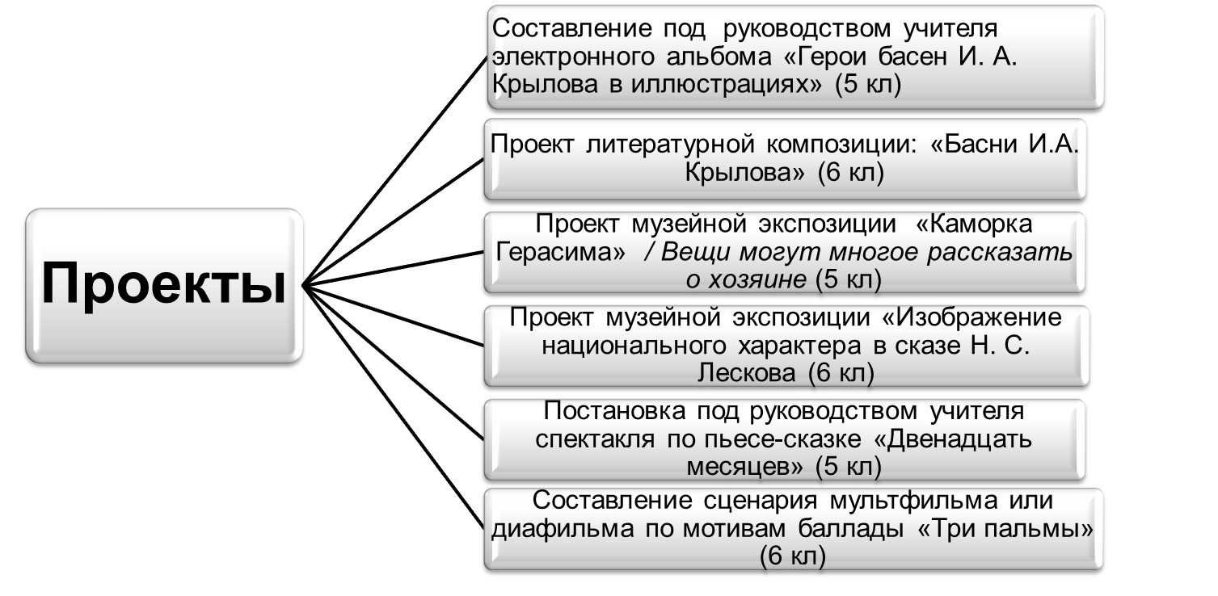
Проектная деятельность по литературе в 5, 6 классах

Slide 12
Разработка проекта - это путь к саморазвитию личности через осознание собственных потребностей, через самореализацию в предметной деятельности. Среди современных педагогических технологий в последние годы проектная деятельность учащихся приобретает все большую популярность, т.к. она
Личностно ориентирована;
Характеризуется возрастанием интереса и вовлеченности в работу по мере ее выполнения;
Позволяет реализовывать педагогические цели на всех этапах;
Позволяет учиться на собственном опыте, на реализации конкретного дела;
Приносит удовлетворение ученикам, видящим продукт собственного труда.

Slide 13
ЗАКЛЮЧЕНИЕ
Важно помнить, что невозможно заставить человека творить…
Как писал фантаст А. Азимов в своем замечательном рассказе «Профессия», человек сам должен прийти к желанию искать, пробовать и ошибаться. И только тот, кто готов отстаивать свое право творить, способен на настоящее творчество, задача же учителей русского языка и литературы - мотивировать учащихся на это творчество, помочь им делать свои маленькие, а может, (кто знает?) и большие открытия.

